Slide 1
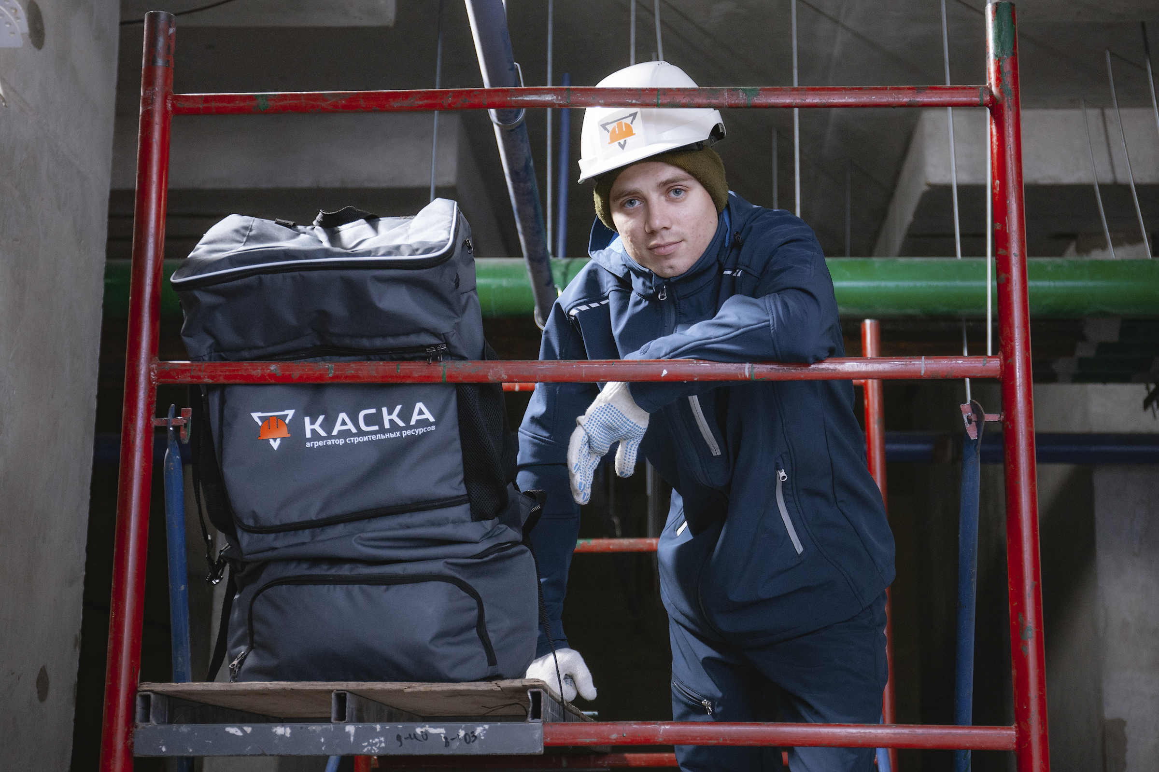
КАСКА
Цифровая платформа для строительных рабочих
Форум 100+
17 октября 2022 г
Notes:
Добрый день…

Slide 2
ПРОБЛЕМА
Нужно простое решение
для 3,5+ млн человек
на строительной площадке
Почему нет цифровых исполнителей?
Рабочие строительных специальностей не имеют навыков и опыта работы с цифровыми решениями, у них нет рабочего инструмента для такой работы и они слишком часто меняют работу, чтобы можно было инвестировать в их обучение и оснащение.

Slide 3
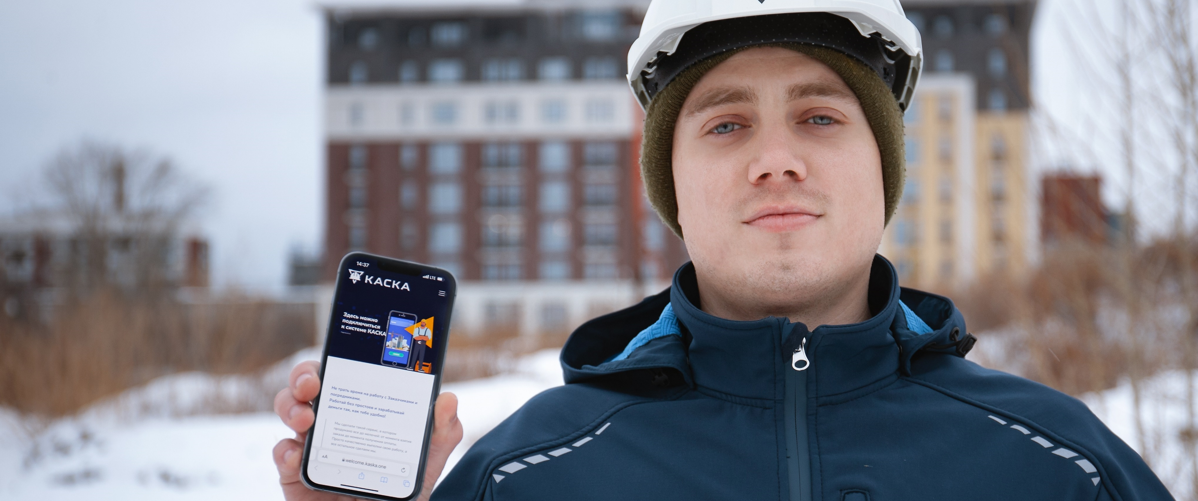
РЕШЕНИЕ
В которой работают обученные, оснащенные и цифровизованные самозанятые строители, а корпоративные подрядчики вызывают их на свои стройки и работают с ними по стандартизированным ТИМ-процессам.
Цифровая
платформа

Slide 4
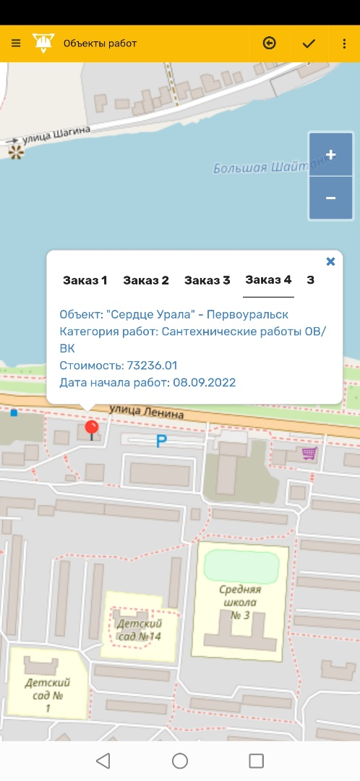
ПРОДУКТ
Возможности платформы КАСКА
Бесплатный функционал
Дополнительные возможности
BIM вьювер для просмотра модели
Цифровая постановка задач и стройконтроль
Контракты и выплаты самозанятым
Подготовка технологических карт и заданий
Обучение и контроль квалификации персонала
BIM6D: наполнение фактическими данными

Slide 5
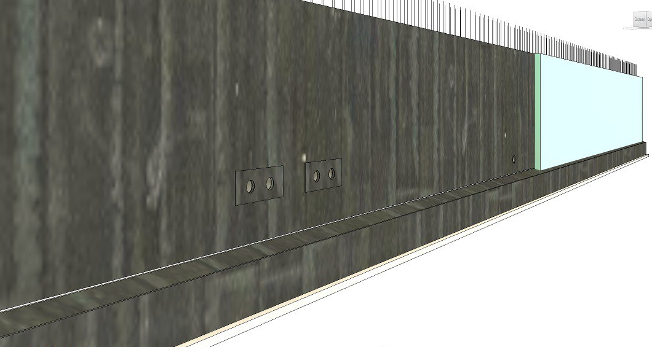
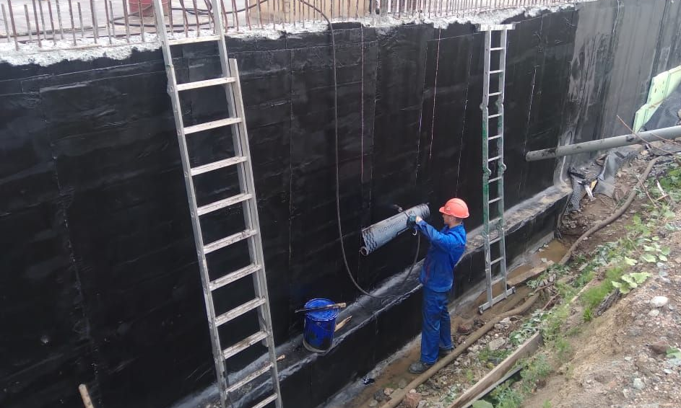
ЗАДАНИЕ
Превращаем BIM-модель в строительный объем

Slide 6
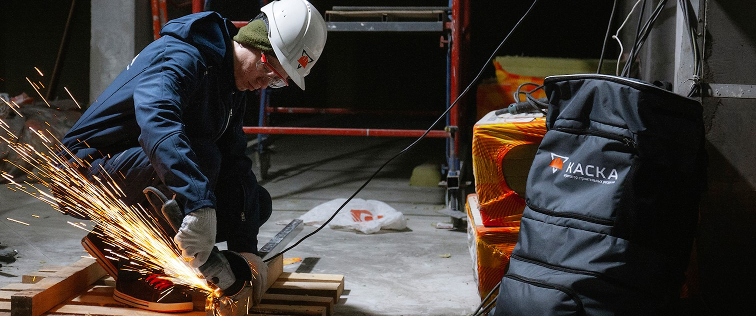
РЕШЕНИЕ
ТИМ - подрядный сервис
Позволяющий строительным компаниям заказать выполнение конкретных строительных ТИМ-заданий цифровой бригадой из числа работающих в агрегаторе исполнителей.

Slide 7
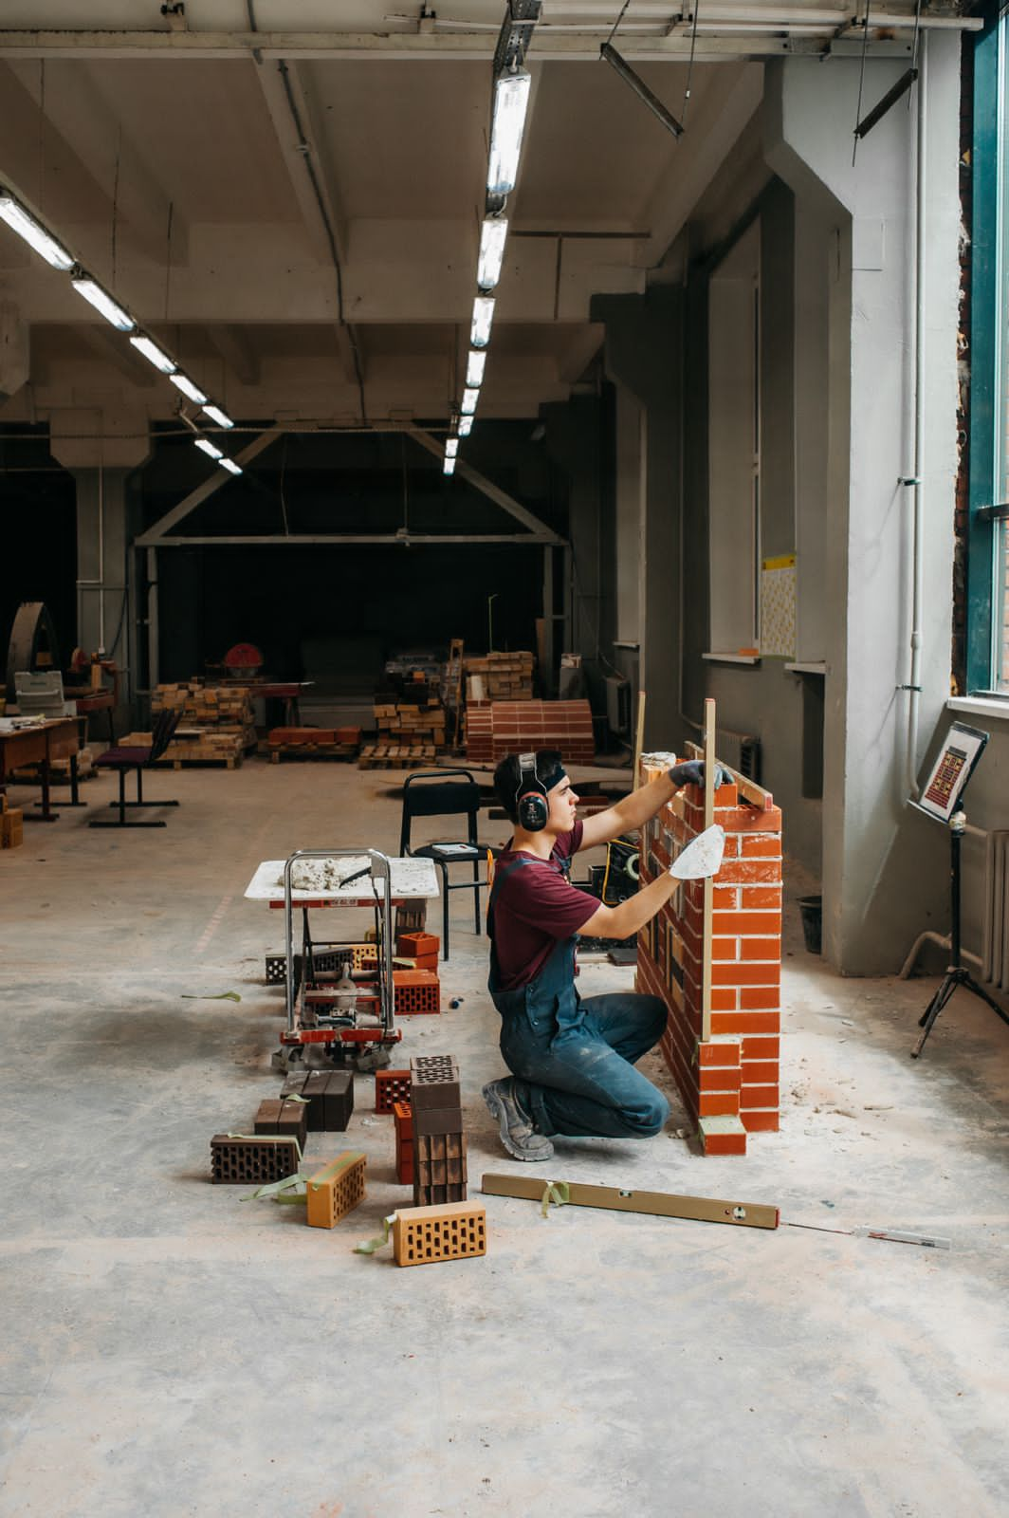
КВАЛИФИКАЦИЯ
Только
проверенные
компетенции
Кого мы берем в наш агрегатор?
Аттестацию и профессиональную подготовку строителей нашего агрегатора обеспечивает 26 Колледж Архитектуры, дизайна и реинжиниринга (г. Москва). Все специалисты доказывают свои практические навыки и квалификацию по специальности.

Slide 8
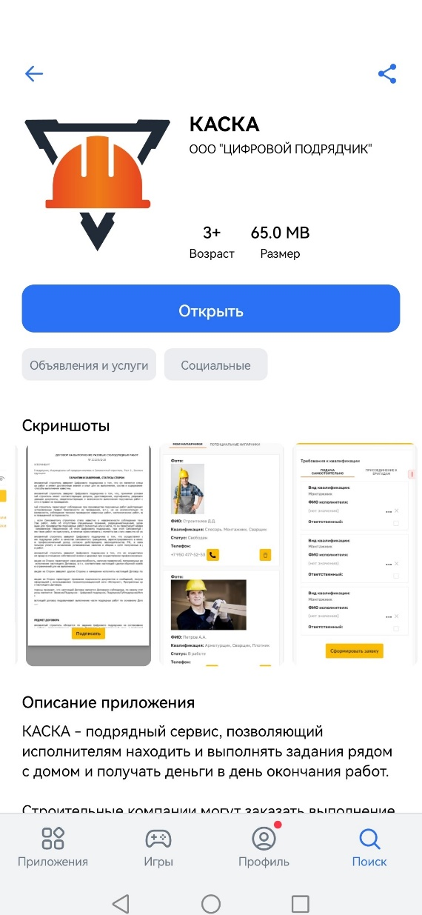
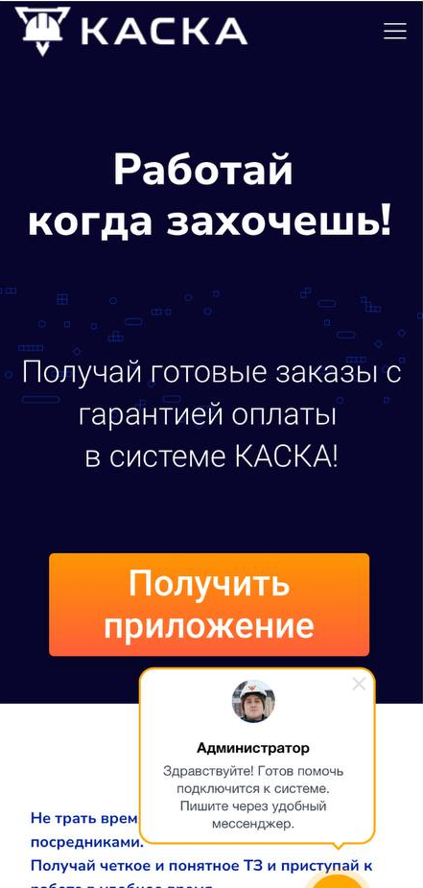
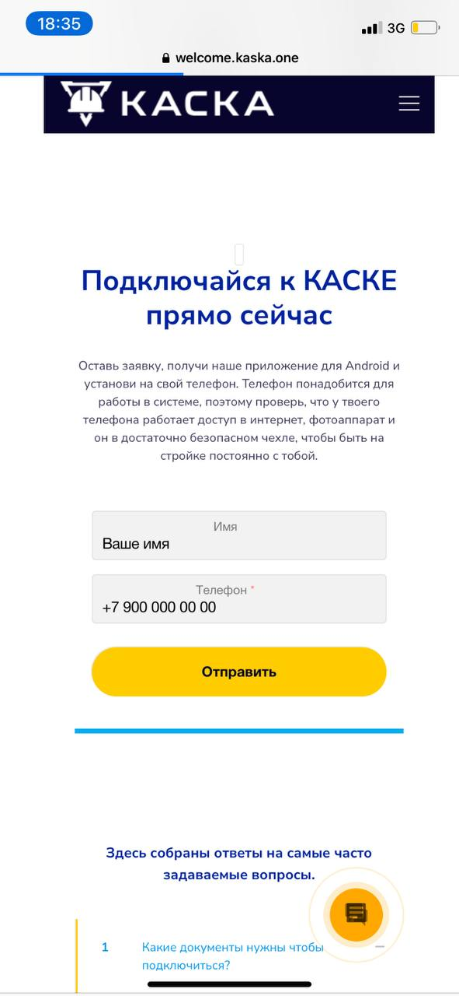
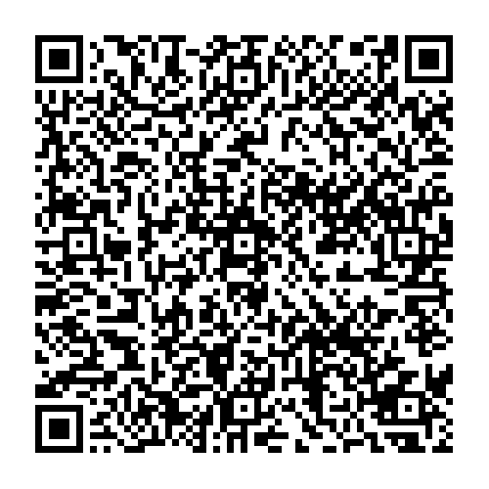
КОНТАКТЫ
Скачивай
КАСКУ
на RuStore

